Slide 1






Mr
Fish
приложение для комфортной рыбной ловли

Slide 2





Функционал
Интерактивная карта с точками для ловли
Аналитика для успешной рыбалки
soon...

Slide 3
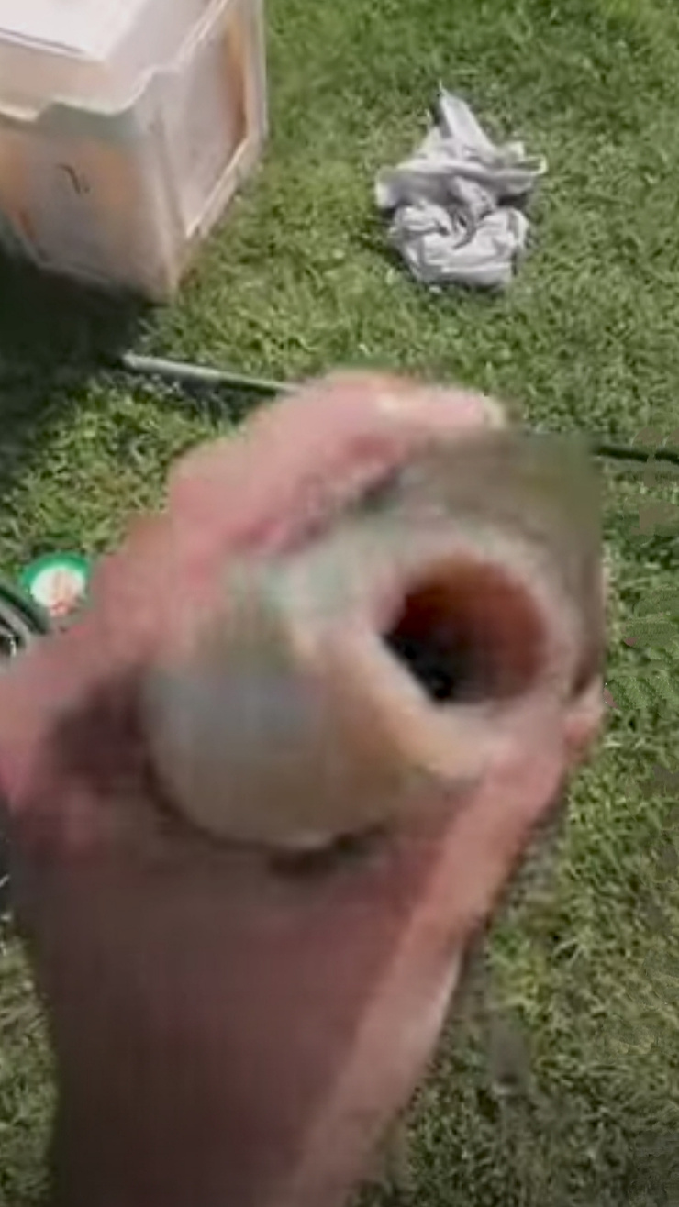
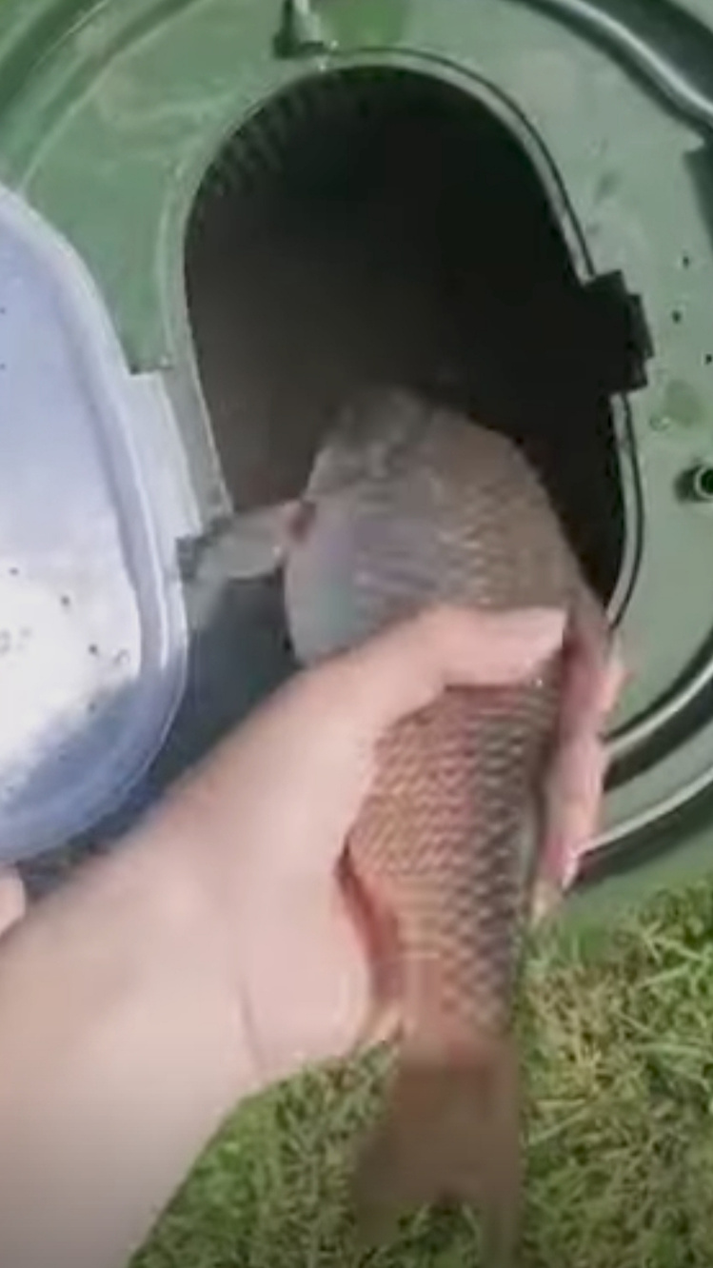
you want to download
MrFish райт нау
Спасибо
за
внимание
ноу ноу ноу Александр
you don't want to смотреть
другие презентации
directed by
Арина Фарисеева
and
Полина Козлова

